Slide 1


Slide 2


Pembelajaran Prisma

Slide 3

Definisi Prisma
Prisma adalah bangun ruang yang dibatasi oleh dua bidang (segi n) yang sejajar dan kongruen sebagai bidang alas dan bidang atas, serta dibatasi oleh bidang-bidang tegak yang menghubungkan bidang segi banyak tersebut.

Slide 4

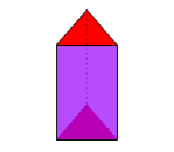
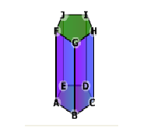
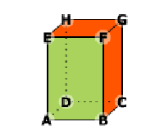
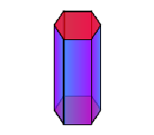
Contoh Bangun Prisma
PRISMA SEGITIGA PRISMA SEGILIMA
PRISMA SEGIEMPAT PRISMA SEGIENAM

Slide 5

Unsur-Unsur Prisma
Prisma terbangun dari beberapa unsur yaitu:
Titik sudut
Rusuk
Bidang sisi
- Bidang sisi atas
- Bidang sisi alas
- Bidang sisi tegak

Slide 6

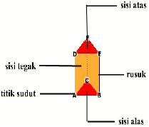

Slide 7

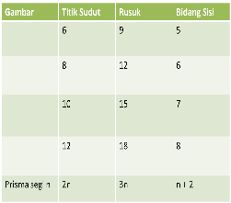





Slide 8

Jaring-Jaring Prisma
Jaring-jaring prisma merupakan bentuk dari dua dimensi dari suatu bangun tiga dimensi.
Jaring-jaring prisma dapat dibentuk dengan memotong beberapa rusuknya.

Slide 9

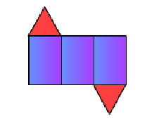
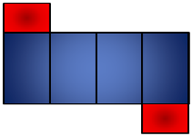
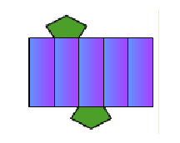
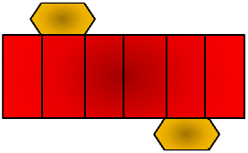
Contoh Jaring-jaring Prisma
PRISMA SEGITIGA PRISMA SEGIEMPAT
PRISMA SEGILIMA PRISMA SEGIENAM

Slide 10

A. LUAS PERMUKAAN PRISMA
t
c
a
b

Slide 11

t
c
t
a
b
t

Slide 12

Luas Permukaan Prisma
=
Luas alas
+
Luas tutup
+
Luas bidang-bidang tegak
+
a x t
+ b x t
+ c x t
=
Luas alas + Luas alas
=
2 x Luas alas
+
( a + b + c ) x t
=
2 x Luas alas
+
( Keliling alas x tinggi )

Slide 13

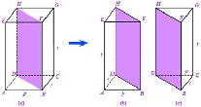
Volume Prisma

Slide 14

Volume Prisma
Volume Prisma = Volume Balok
= (0,5) x (p x l x t)
= (0,5 x p x l) x t
= (luas alas) x t

Slide 15

Latihan Soal
Hitunglah luas permukaan prisma segitiga dengan alas berbentuk segitiga siku-siku berukuran 3cm, 4cm, 5cm dan tinggi prisma 10 cm!
a. 150 cm² c. 176 cm²
b. 132 cm² d. 112 cm²

Slide 16

Sebuah prisma segitiga, mempunyai luas alas 112 cm² dan tinggi prisma 8cm. Berapakah volume prisma segitiga tersebut?
a. 224 cm³ c. 448 cm³
b. 326 cm³ d. 896 cm³

Slide 17
Alas sebuah prisma yang berbentuk persegi panjang dengan panjang 9 cm dan lebar 6 cm. Jika luas permukaan prisma adalah 468 cm^{2.} Berapakah tinggi prisma?
a. 10 cm c. 16 cm
b. 12 cm d. 20 cm

Slide 18
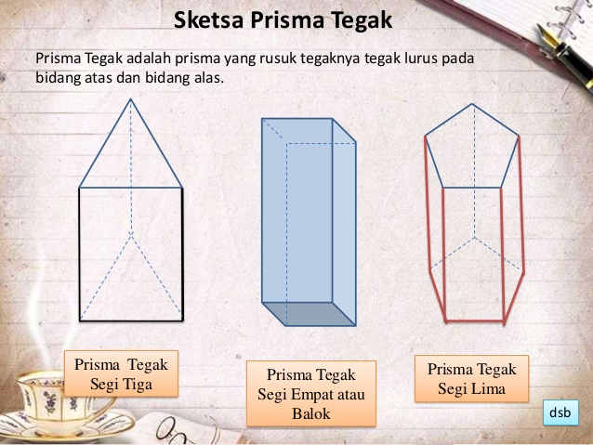

Slide 19
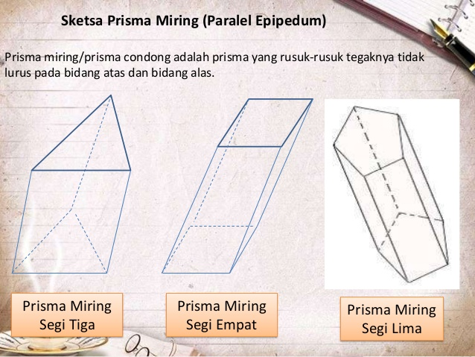

Slide 20
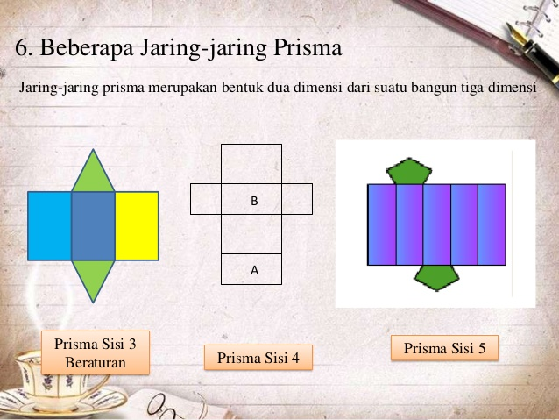

Slide 21


Slide 22
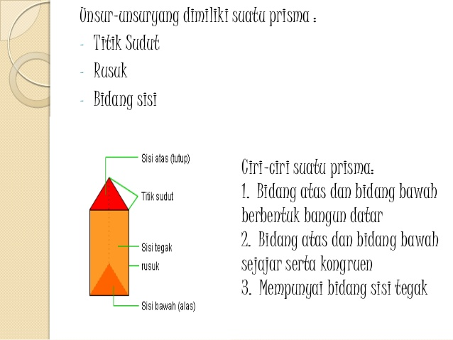

Slide 23
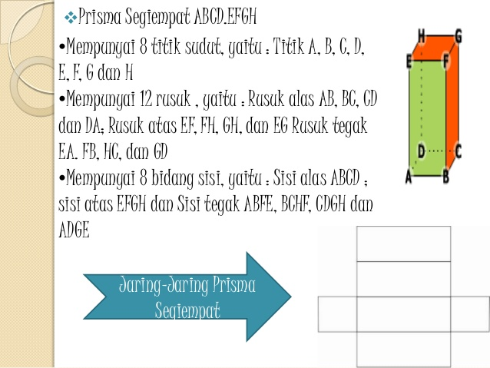

Slide 24
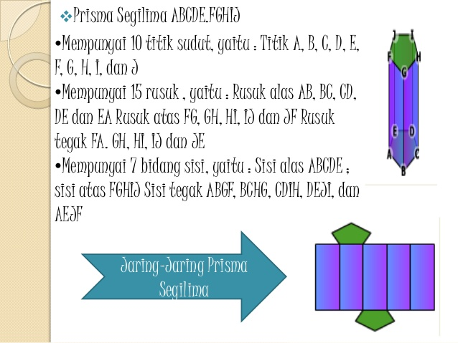

Slide 25
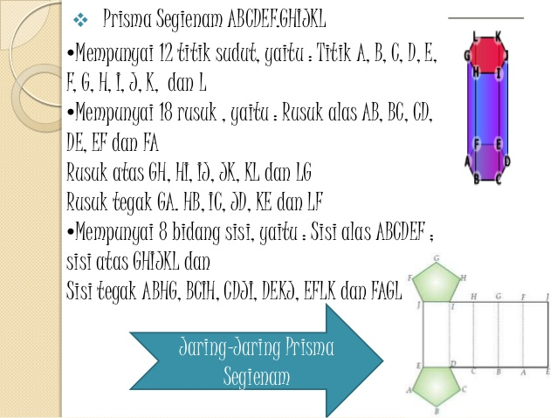

Slide 26
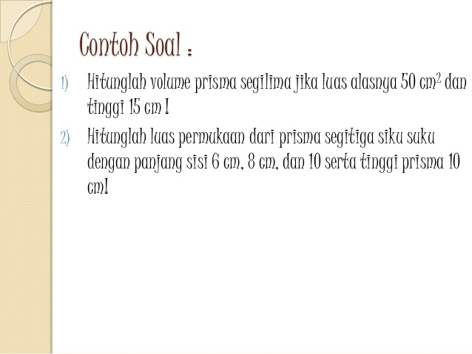

Slide 27
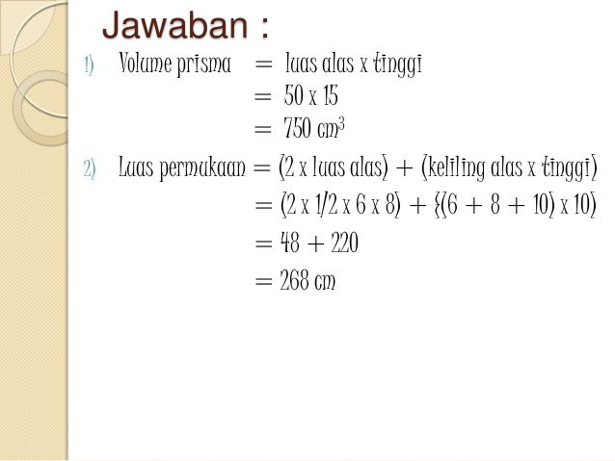

Slide 28
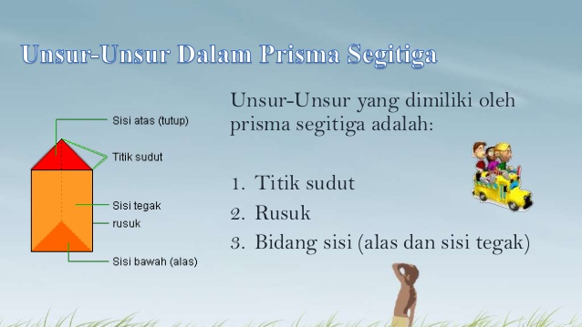

Slide 29
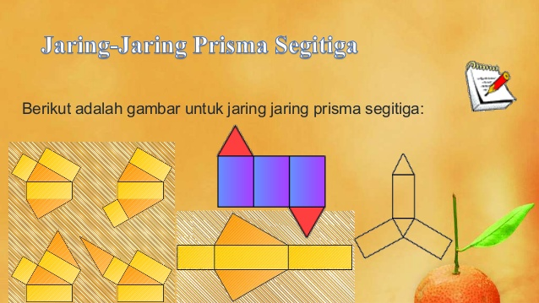

Slide 30
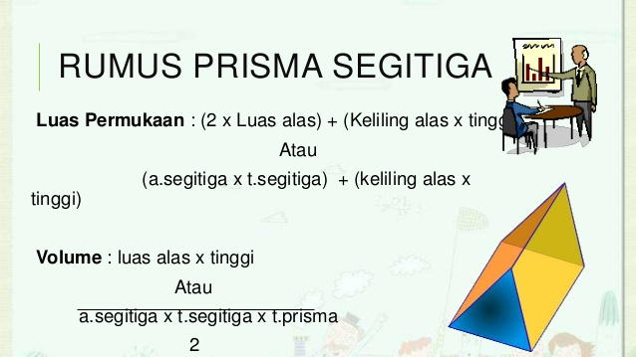

Slide 31
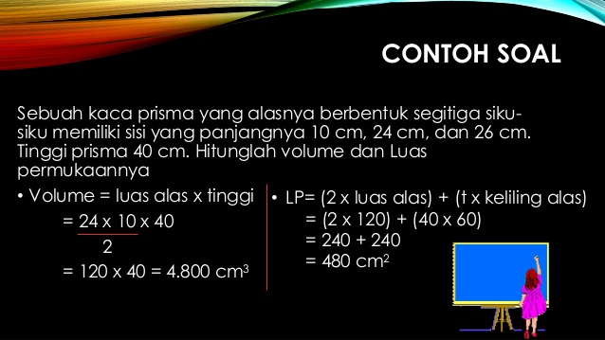

Slide 32


Slide 33
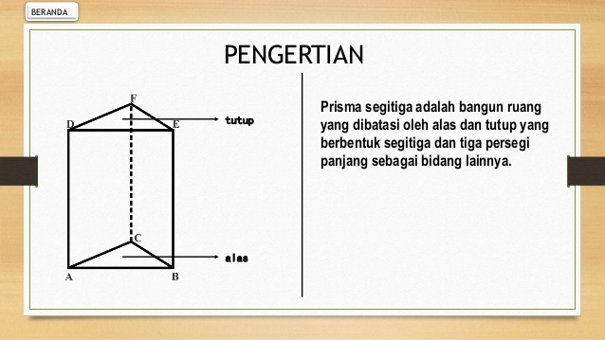

Slide 34
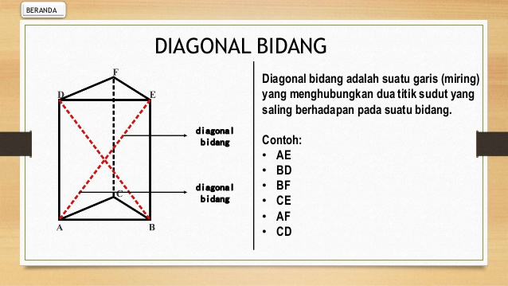

Slide 35
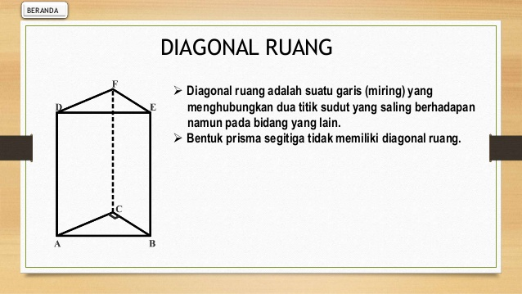

Slide 36
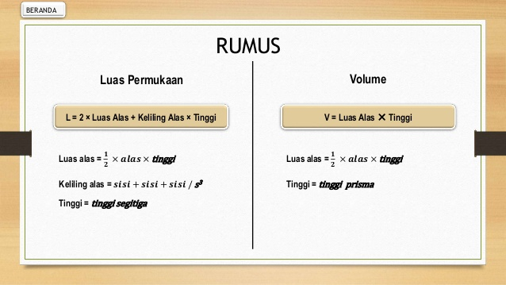

Slide 37
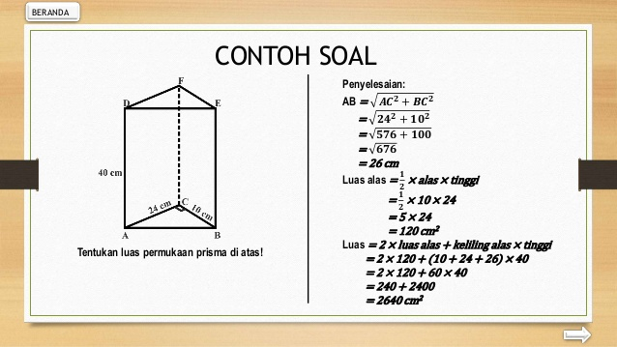

Slide 38
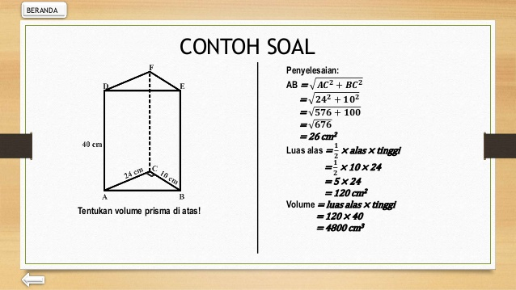

Slide 39
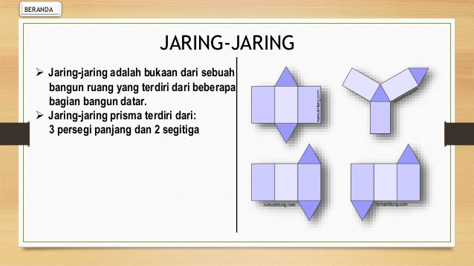

Slide 40

PRISMA
By zainul gufron s.

Slide 41




PRISMA
Apa pengertian dari prisma?

Slide 42

Prisma adalah bangun ruang yang dibatasi oleh
bidang yang sejajar (bidang alas dan bidang atas)
dan oleh bidang-bidang lain (bidang-bidang sisi)
yang saling berpotongan menurut rusuk-rusuk
yang sejajar.

Slide 43
Berdasarkan rusuk tegaknya, prisma dibedakan
menjadi dua, yaitu
Prisma tegak adalah prisma yang rusuk-rusuk tegaknya tegak lurus pada bidang atas dan bidang alas.
Prisma miring adalah prisma yang rusuk-rusuk tegaknya tidak tegak lurus pada bidang atas dan bidang alas.

Slide 44
PRISMA
Prisma tegak
Prisma tegak
Prisma miring

Slide 45
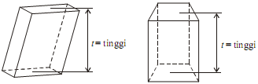
Setiap bangun ruang pasti memiliki tinggi atau
kedalaman. Tinggi prisma adalah jarak antara
bidang alas dan bidang atas.

Slide 46

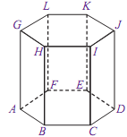
Unsur-Unsur Prisma
prisma segienam ABCDEF.GHIJKL tersebut
memiliki unsur-unsur sebagai berikut:
Sisi/Bidang, terdapat 8 sisi atau bidang yang dimiliki oleh prisma segienam
Rusuk, memiliki 18 rusuk
Titik Sudut, memiliki 12 titik sudut
Diagonal Bidang,
Bidang Diagonal,

Slide 47
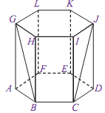
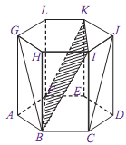
Diagonal bidang BG
Bidang diagonal BFKI

Slide 48
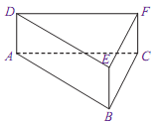
Sifat-Sifat Prisma
Prisma ABC.DEF di samping Secara umum memiliki sifat-sifat sebagai berikut:
Prisma memiliki bentuk alas dan atap yang kongruen.
Setiap sisi bagian samping prisma berbentuk persegipanjang.
Prisma memiliki rusuk tegak atau rusuk miring.
Setiap diagonal bidang pada sisi yang sama memiliki ukuran yang sama.

Slide 49
Jaring-Jaring Prisma
Jaring-jaring prisma diperoleh dengan
cara mengiris beberapa rusuk prisma
tersebut sedemikian sehingga seluruh
permukaan prisma terlihat. Gambar
berikut ini adalah contoh jaring-jaring
Prisma segitiga.

Slide 50
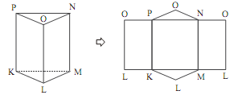
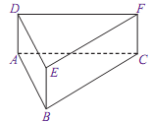
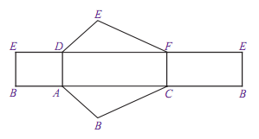

Slide 51
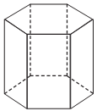

Buatlah jaring-jaring prisma segienam
dan segilima di atas!

Slide 52
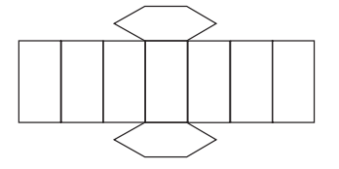
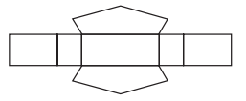
Jaring-Jaring Prisma segienam
Jaring-Jaring Prisma segilima

Slide 53
PRISMA DAN LIMAS

Slide 54
A. LUAS PERMUKAAN PRISMA
t
c
a
b

Slide 55
t
c
t
a
b
t

Slide 56
Luas Permukaan Prisma
=
Luas alas
+
Luas tutup
+
Luas bidang-bidang tegak
+
a x t
+ b x t
+ c x t
=
Luas alas + Luas alas
=
2 x Luas alas
+
( a + b + c ) x t
=
2 x Luas alas
+
( Keliling alas x tinggi )

Slide 57
Sebutkan Luas permukaan Prisma yang alasnya bentuk belah ketupat dengan panjang sisi a dan panjang diagonalnya masing-masing b dan c. Jika tinggi prisma p.
Jawaban :
Diketahui : s = a, d1 = b, d2 = c dan tprisma= t
Luas Prisma = 2 x Luas alas + ( Kalas x t )
= 2 x 1/2 (d1 x d2) + (4 x s) x t
= 2 x 1/2(b x c ) + (4 x a) x t

Slide 58
B. LUAS PERMUKAAN LIMAS
O
D
C
A
B

Slide 59
0
D
C
0
0
A
B
0

Slide 60
O
D
C
O
O
A
B
O

Slide 61
Luas Permukaan Limas
= Luas ABCD
Luas ADO
+
Luas ABO
+
Luas BCO
+
Luas BDO
+
= Luas ABCD +
( Luas ADO + Luas ABO + Luas BCO + Luas BDO )
=
Luas alas +
Jumlah luas segitiga pada sisi tegak

Slide 62
Soal :
Sebutkan luas permukaan prisma yang alasnya berbentuk persegi panjang dengan panjang a , lebar b dan tinggi segitiga pada bidang tegaknya t.

Slide 63
Jawab :
t
l
p
Diketahui : p = a, l = b dan tlimas = t
Luas permukaan limas
= Luas alas + Jumlah luas segitiga pada sisi tegak
= p x l + ½( p x t ) + ½( p x t ) + ½( l x t ) + ½( l x t )
= p x l + 2 (½( p x t )) + 2 (½( l x t ))
= a x b + 2 (½( a x t )) + 2 (½( b x t ))
= a x b + a x t + b x t

Slide 64
Rangkuman
Luas permukaan Prisma
L = 2 x L alas + K alas x t
Luas Permukaan Limas
L = L alas + Jumlah luas segitiga pada sisi tegak

Slide 65
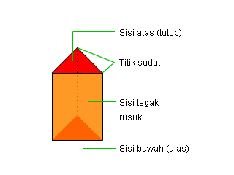

Slide 66


Slide 68
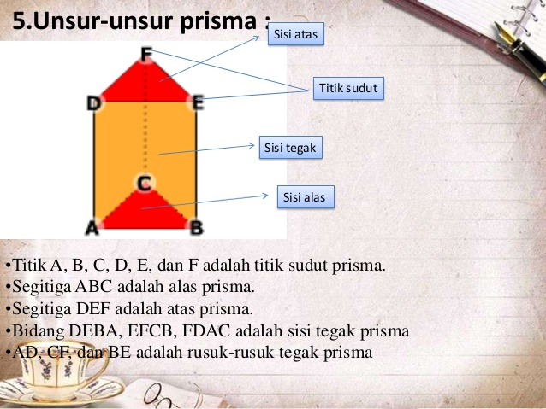

Slide 69


Slide 70
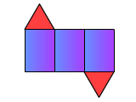

Slide 71
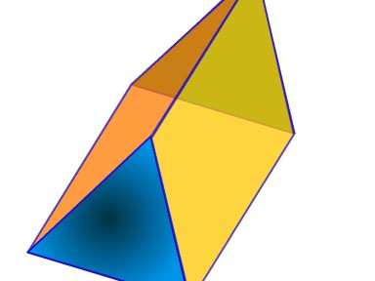

Slide 72
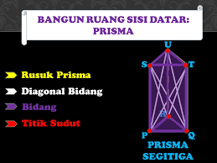

Slide 73
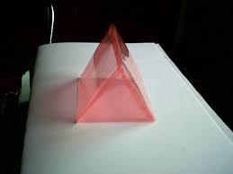

Slide 74


Slide 75
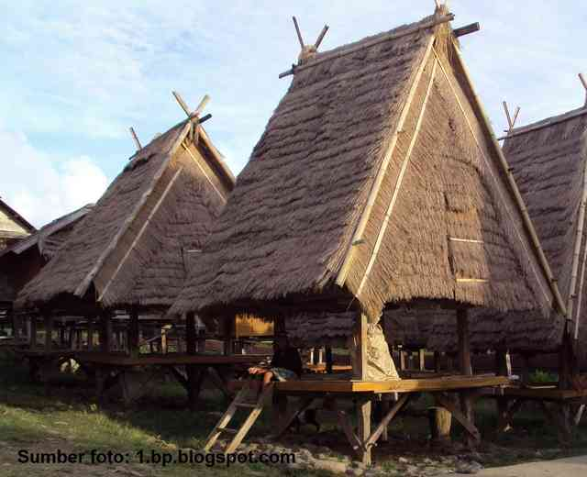

Slide 76

THANK YOU

